Slide 1

Предел и производная функции одной переменной
Выполнили:
Горелов Илья, Погорельченко Фёдор, Подлеснова Юлия, Асьминкина Анна
Санкт-Петербург 2025

Slide 2
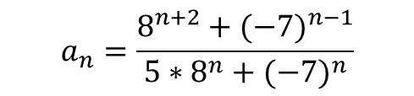
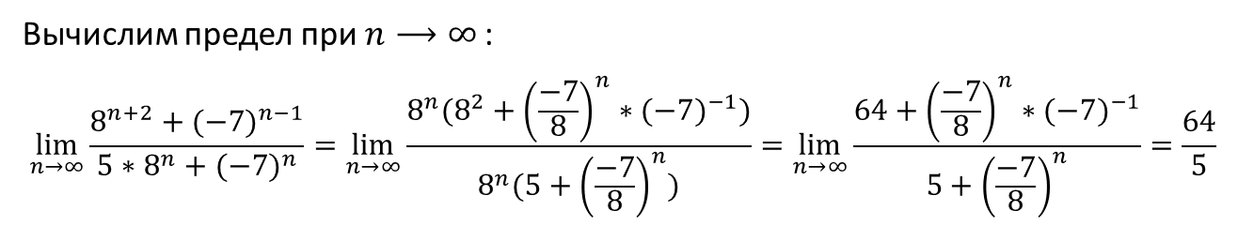
Задание 1
Вычислите предел последовательности при $n⟶∞$, исследуйте её на монотонность и ограниченность.
$$a_{n}=\frac{8^{n+2}+{(−7)}^{n−1}}{5∗8^{n}+{(−7)}^{n}}$$
Вычислим предел при $n⟶∞$:
$$\lim_{n→∞}{\frac{8^{n+2}+{(−7)}^{n−1}}{5∗8^{n}+{(−7)}^{n}}}=\lim_{n→∞}{\frac{8^{n}(8^{2}+{\left(\frac{−7}{8}\right)}^{n}∗(−{7)}^{−1})}{8^{n}(5+{\left(\frac{−7}{8}\right)}^{n})}=\lim_{n→∞}{\frac{64+{\left(\frac{−7}{8}\right)}^{n}∗{(−7)}^{−1}}{5+{\left(\frac{−7}{8}\right)}^{n}}}=\frac{64}{5}}$$
Последовательность сходится, а значит ограничена.

Slide 3
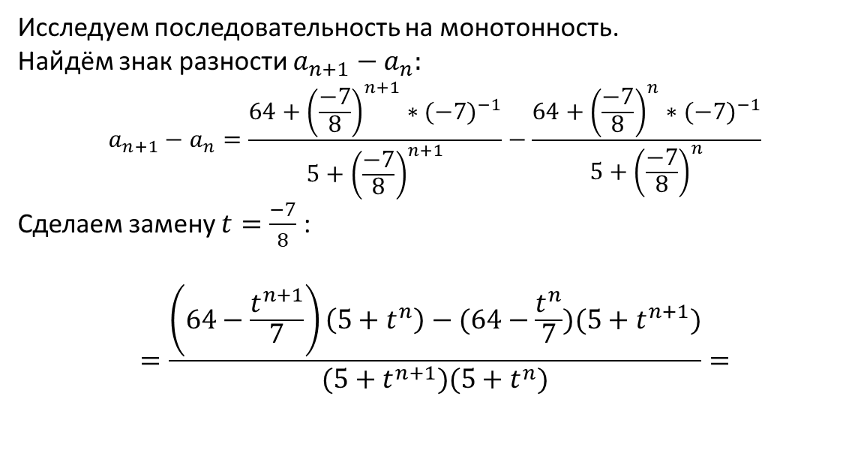
Задание 1
Исследуем последовательность на монотонность.
Найдём знак разности $a_{n+1}−a_{n}:$
$$a_{n+1}−a_{n}=\frac{64+{\left(\frac{−7}{8}\right)}^{n+1}∗(−{7)}^{−1}}{5+{\left(\frac{−7}{8}\right)}^{n+1}}−\frac{64+{\left(\frac{−7}{8}\right)}^{n}∗(−{7)}^{−1}}{5+{\left(\frac{−7}{8}\right)}^{n}}$$
Сделаем замену $t=\frac{−7}{8}$ :
$$=\frac{\left(64−\frac{t^{n+1}}{7}\right)\left(5+t^{n}\right)−(64−\frac{t^{n}}{7})(5+t^{n+1})}{(5+t^{n+1})(5+t^{n})}=$$

Slide 4
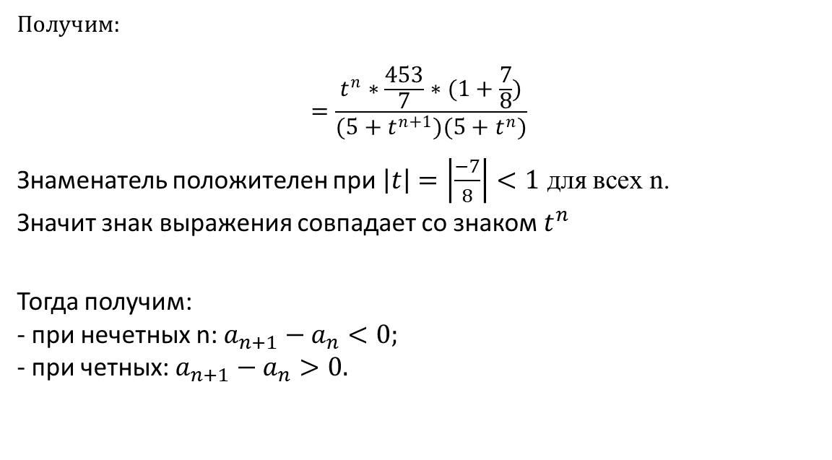
Задание 1
Получим:
$$=\frac{t^{n}∗\frac{453}{7}∗(1+\frac{7}{8})}{(5+t^{n+1})(5+t^{n})}$$
Знаменатель положителен при $\left|t\right|=\left|\frac{−7}{8}\right|<1$ для всех n.
Значит знак выражения совпадает со знаком $t^{n}$
Тогда получим:
- при нечетных n: $a_{n+1}−a_{n}<0;$
- при четных: $a_{n+1}−a_{n}>0.$

Slide 5
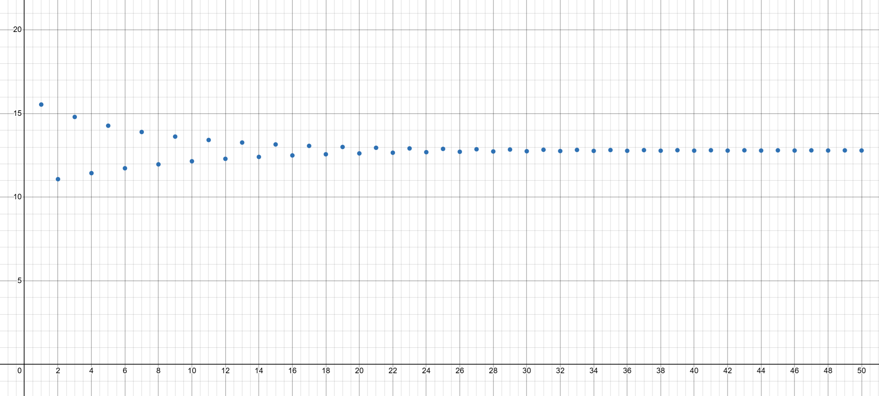
2) Постройте график общего члена последовательности в зависимости от номера n.

Slide 6
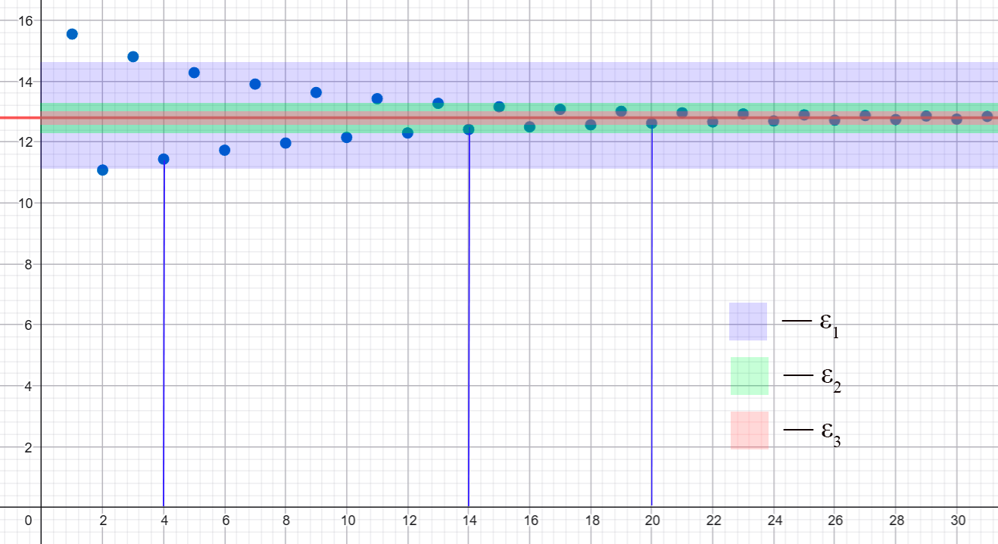
Задание 1
Пусть $ε_{1}=2, ε_{2}=0.5, ε_{3}=0.2,$ изобразим их окрестности на графике:

Slide 7
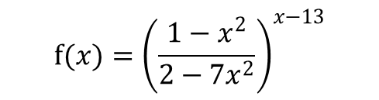
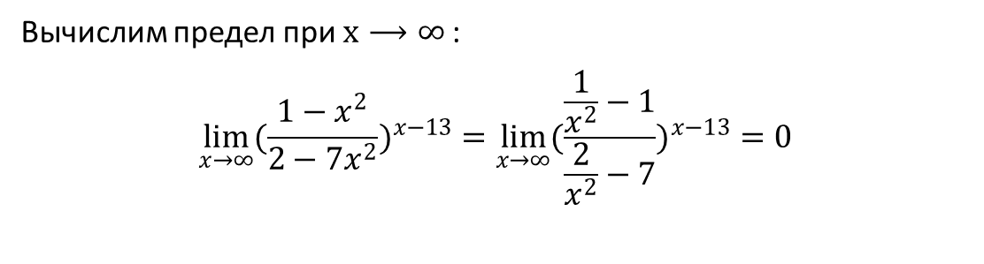
Задание 1
1) Вычислите предел функции при $x⟶∞$, исследуйте её на монотонность и ограниченность.
$$f(x)={\left(\frac{1−x^{2}}{2−7x^{2}}\right)}^{x−13}$$
Вычислим предел при $x⟶∞$:
$$\lim_{x→∞}{{(\frac{1−x^{2}}{2−7x^{2}})}^{x−13}}=\lim_{x→∞}{{(\frac{\frac{1}{x^{2}}−1}{\frac{2}{x^{2}}−7})}^{x−13}}=0$$

Slide 8
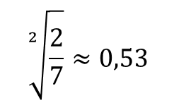
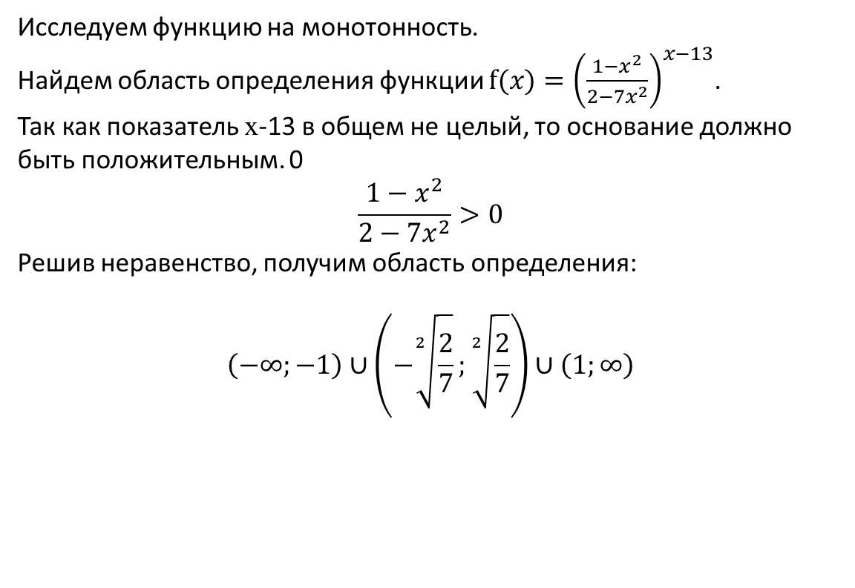
Задание 1
Исследуем функцию на монотонность.
Найдем область определения функции $f(x)={\left(\frac{1−x^{2}}{2−7x^{2}}\right)}^{x−13}$.
Так как показатель x-13 в общем не целый, то основание должно быть положительным. 0
$$\frac{1−x^{2}}{2−7x^{2}}>0$$
Решив неравенство, получим область определения:
$$\left(−∞;−1\right)∪\left(−\sqrt[2]{\frac{2}{7}};\sqrt[2]{\frac{2}{7}}\right)∪\left(1;∞\right)$$
$$\sqrt[2]{\frac{2}{7}}≈0,53$$

Slide 9
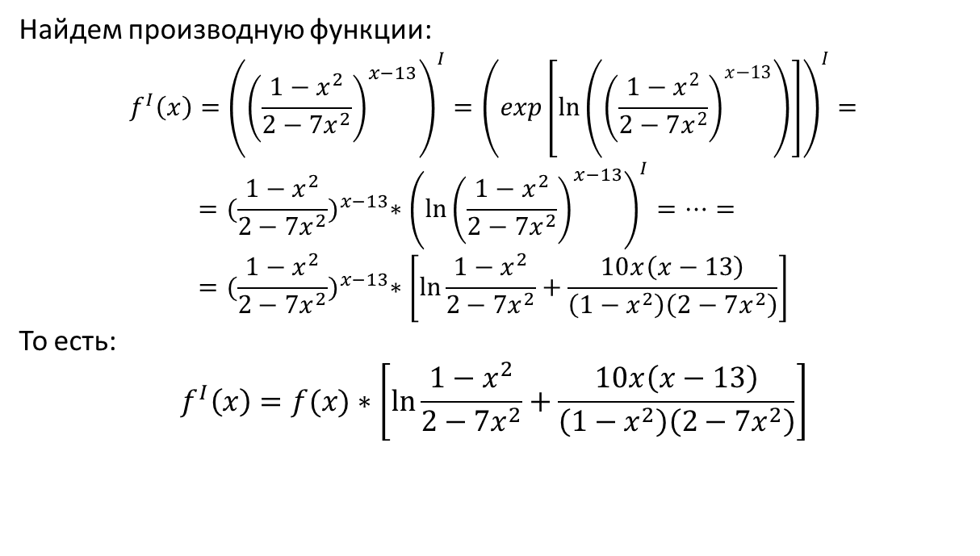
Задание 1
Найдем производную функции:
$$f^{I}\left(x\right)={\left({\left(\frac{1−x^{2}}{2−7x^{2}}\right)}^{x−13}\right)}^{I}={\left(exp\left[\ln\left({\left(\frac{1−x^{2}}{2−7x^{2}}\right)}^{x−13}\right)\right]\right)}^{I}=$$
$$={(\frac{1−x^{2}}{2−7x^{2}})}^{x−13}∗{\left(\ln{{\left(\frac{1−x^{2}}{2−7x^{2}}\right)}^{x−13}}\right)}^{I}=…=={(\frac{1−x^{2}}{2−7x^{2}})}^{x−13}∗\left[\ln{\frac{1−x^{2}}{2−7x^{2}}}+\frac{10x\left(x−13\right)}{\left(1−x^{2}\right)\left(2−7x^{2}\right)}\right]$$
То есть:
$$f^{I}\left(x\right)=f(x)∗\left[\ln{\frac{1−x^{2}}{2−7x^{2}}}+\frac{10x\left(x−13\right)}{\left(1−x^{2}\right)\left(2−7x^{2}\right)}\right]$$

Slide 10
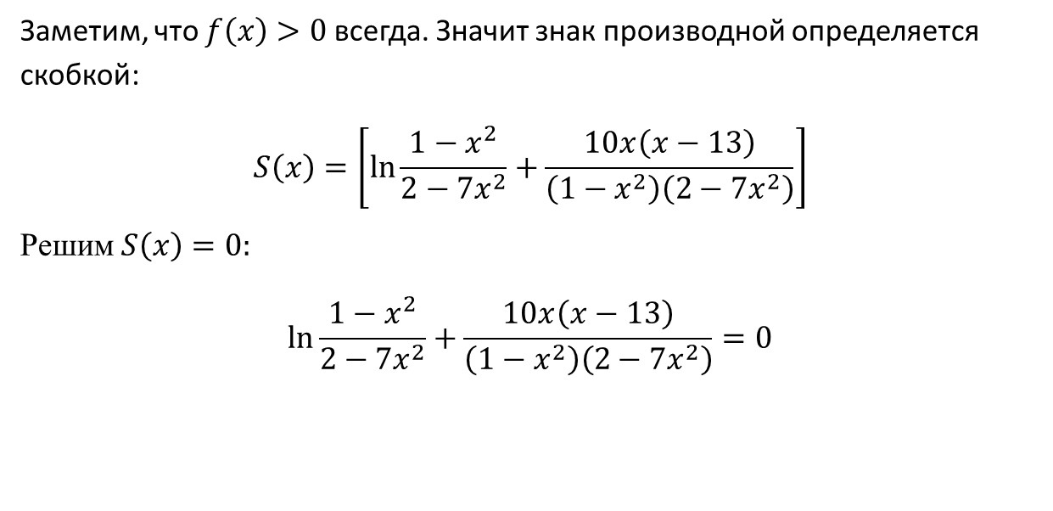
Задание 1
Заметим, что $f\left(x\right)>0$всегда. Значит знак производной определяется скобкой:
$$S\left(x\right)=\left[\ln{\frac{1−x^{2}}{2−7x^{2}}}+\frac{10x\left(x−13\right)}{\left(1−x^{2}\right)\left(2−7x^{2}\right)}\right]$$
Решим $S\left(x\right)=0:$
$$\ln{\frac{1−x^{2}}{2−7x^{2}}}+\frac{10x\left(x−13\right)}{\left(1−x^{2}\right)\left(2−7x^{2}\right)}=0$$

Slide 11
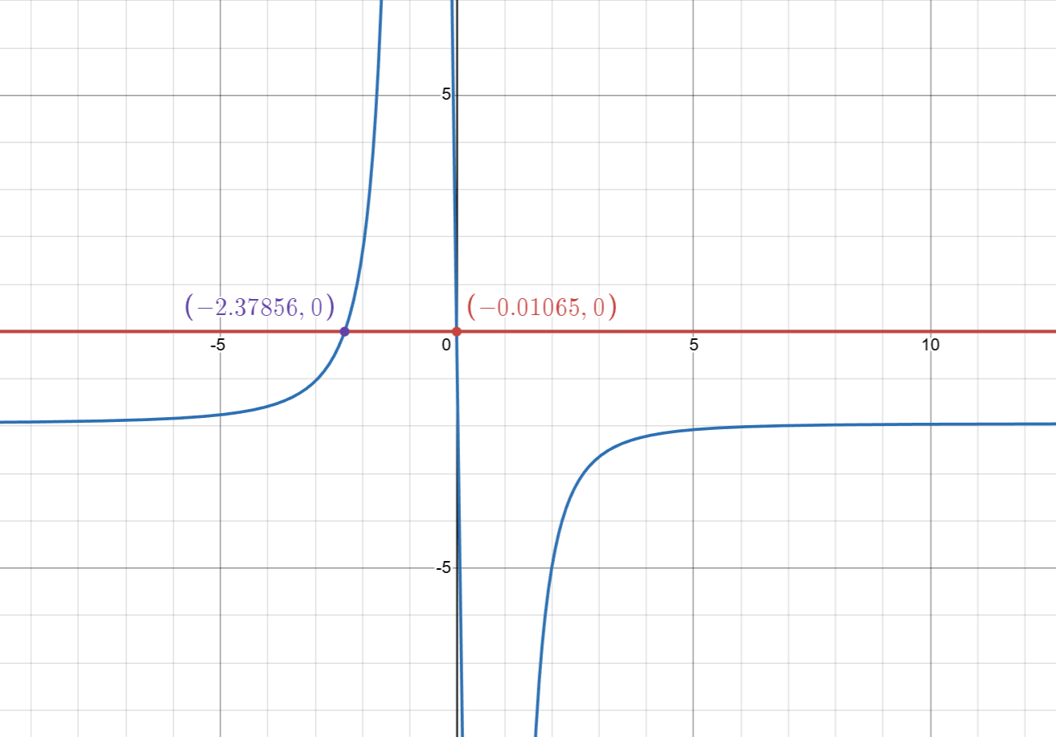
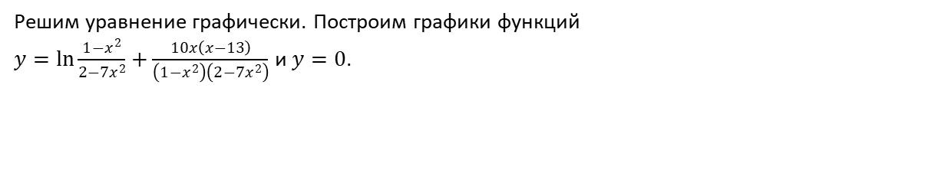
Задание 1
Решим уравнение графически. Построим графики функций
$y=\ln{\frac{1−x^{2}}{2−7x^{2}}}+\frac{10x\left(x−13\right)}{\left(1−x^{2}\right)\left(2−7x^{2}\right)}$ и $y=0$.

Slide 12
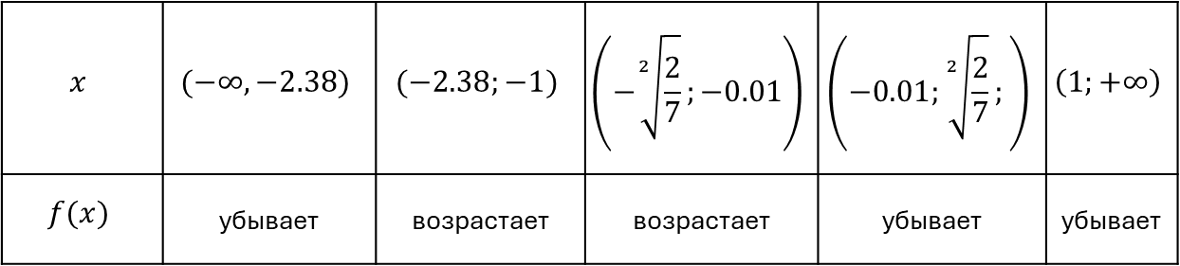

Задание 1
Получим корни $x_{1}≈−2.38$ и $x_{2}≈−0.01$. Оба корня входят в область определения функции.
Из графика можно определить промежутки возрастания и убывания функции. Получим:
$$x$$ | $$(−∞,−2.38)$$ | $$(−2.38;−1)$$ | $$\left(\left.−\sqrt[2]{\frac{2}{7}};−0.01\right)\right.$$ | $$\left(\left.−0.01;\sqrt[2]{\frac{2}{7}};\right)\right.$$ | $$\left(1;+∞\right)$$
$$f(x)$$ | убывает | возрастает | возрастает | убывает | убывает

Slide 13
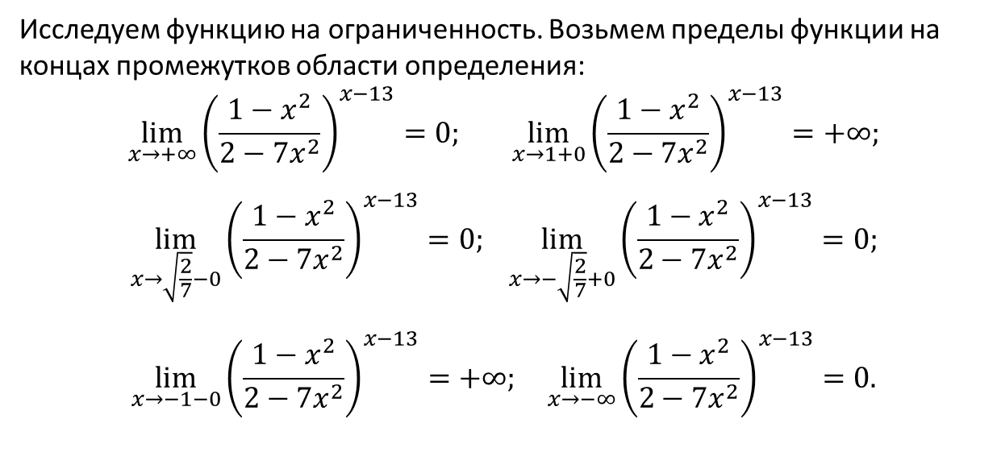
Задание 1
Исследуем функцию на ограниченность. Возьмем пределы функции на концах промежутков области определения:
$$\lim_{x→+∞}{{\left(\frac{1−x^{2}}{2−7x^{2}}\right)}^{x−13}}=0; \lim_{x→1+0}{{\left(\frac{1−x^{2}}{2−7x^{2}}\right)}^{x−13}}=+∞;$$
$$\lim_{x→\sqrt{\frac{2}{7}}−0}{{\left(\frac{1−x^{2}}{2−7x^{2}}\right)}^{x−13}}=0; \lim_{x→−\sqrt{\frac{2}{7}}+0}{{\left(\frac{1−x^{2}}{2−7x^{2}}\right)}^{x−13}}=0;$$
$$\lim_{x→−1−0}{{\left(\frac{1−x^{2}}{2−7x^{2}}\right)}^{x−13}}=+∞; \lim_{x→−∞}{{\left(\frac{1−x^{2}}{2−7x^{2}}\right)}^{x−13}}=0.$$

Slide 14
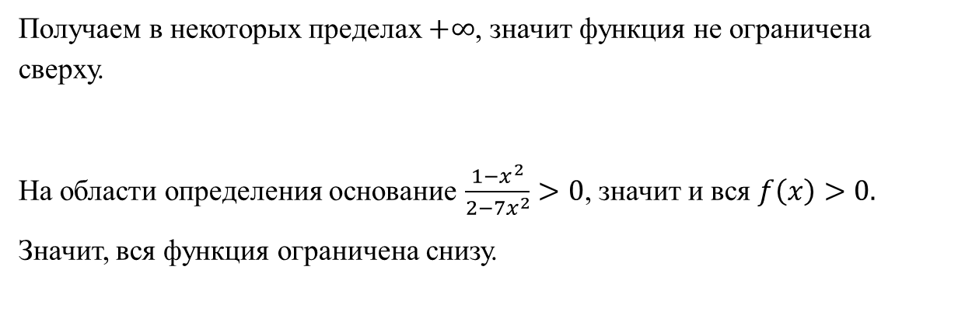
Задание 1
Получаем в некоторых пределах $+∞$, значит функция не ограничена сверху.
На области определения основание $\frac{1−x^{2}}{2−7x^{2}}>0$, значит и вся $f\left(x\right)>0.$
Значит, вся функция ограничена снизу.

Slide 15
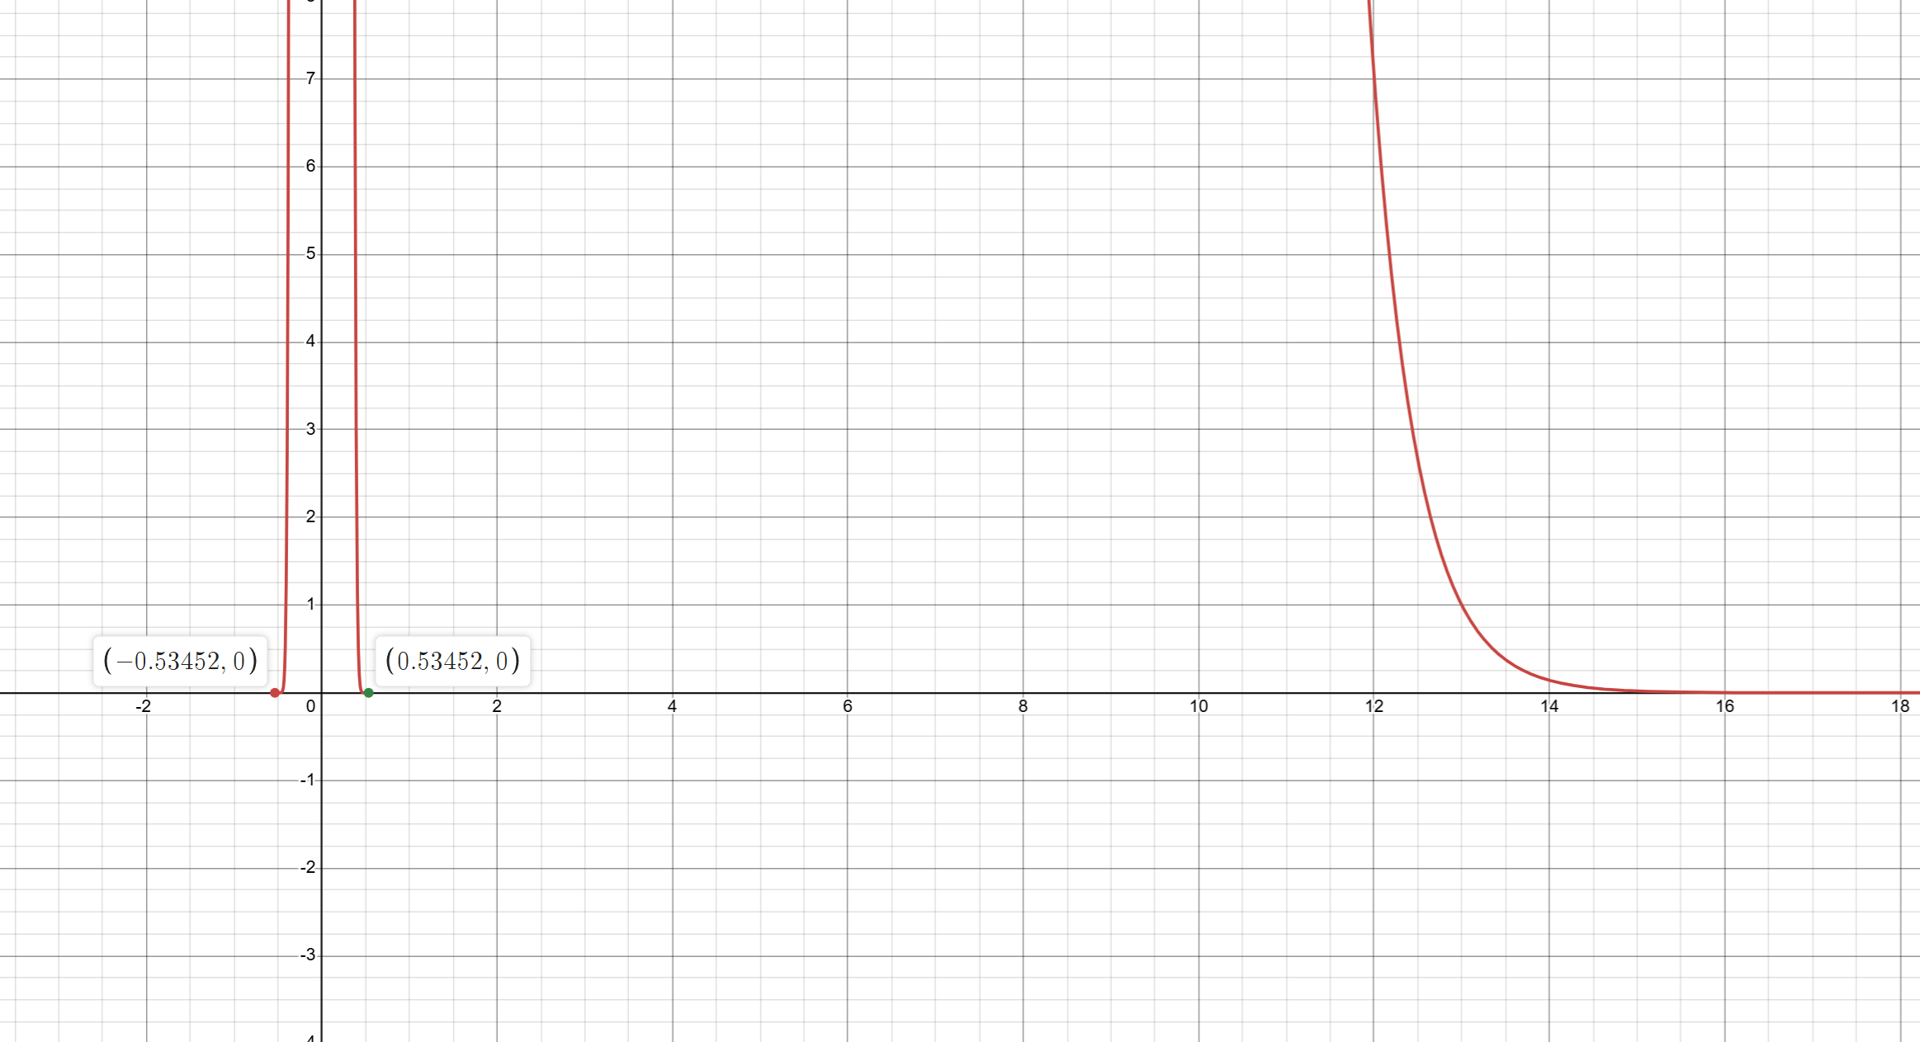
Задание 1

Slide 16
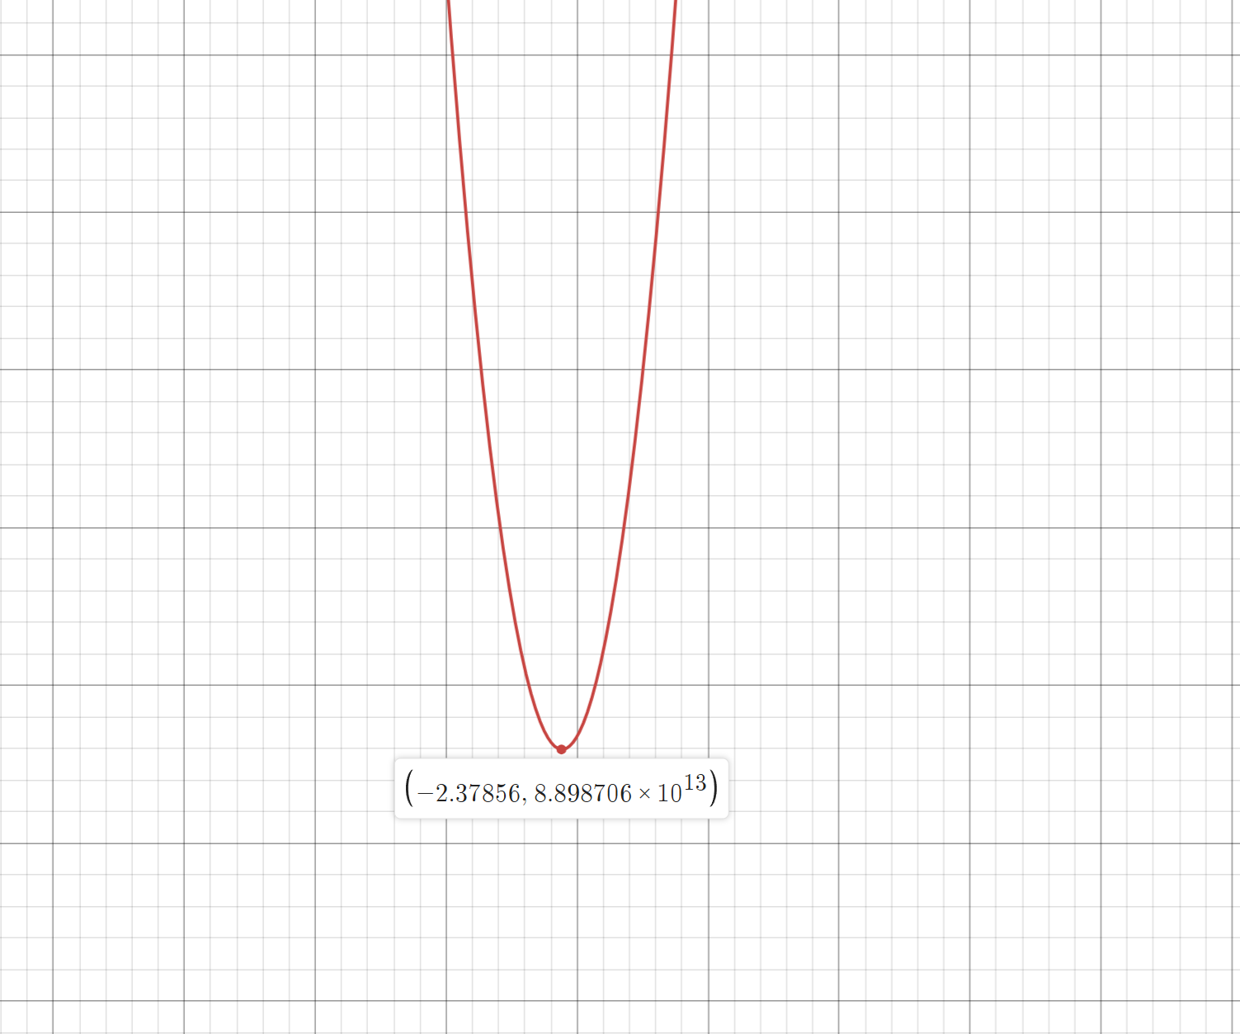

Slide 17
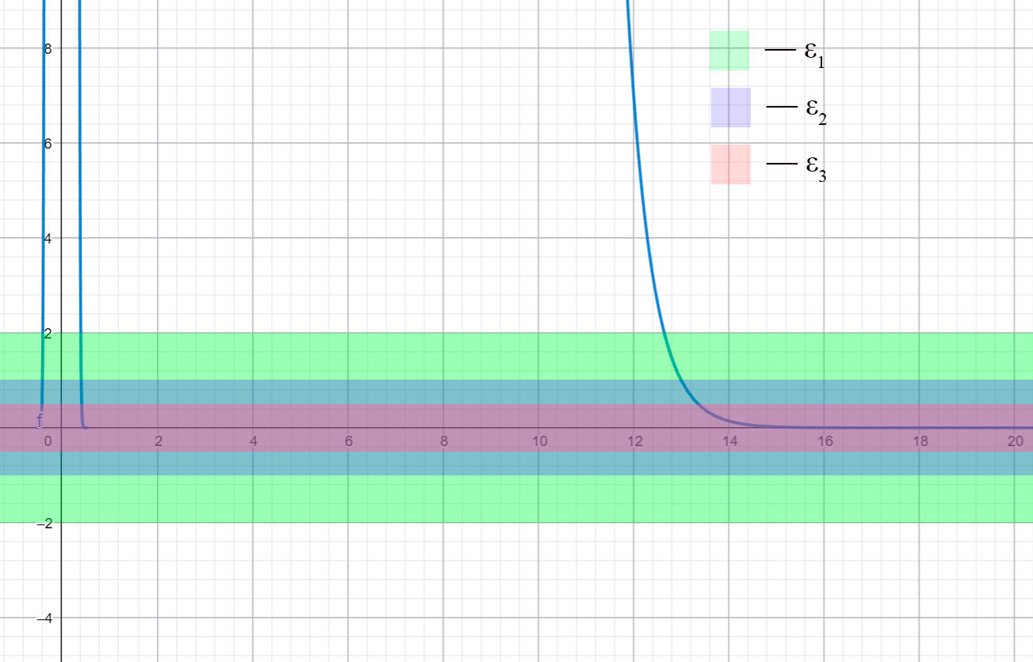
Задание 1
Пусть $ε_{1}=2, ε_{2}=1, ε_{3}=0.5$.

Slide 18

Задание 2
Составьте математическую модель задачи: введите обозначения, выпишите данные, составьте уравнение (систему уравнений), содержащее неизвестное.
№ команды | Задача
2. | Вычислите приближённо площадь кругового кольца при изменении радиуса R на величину .

Slide 19
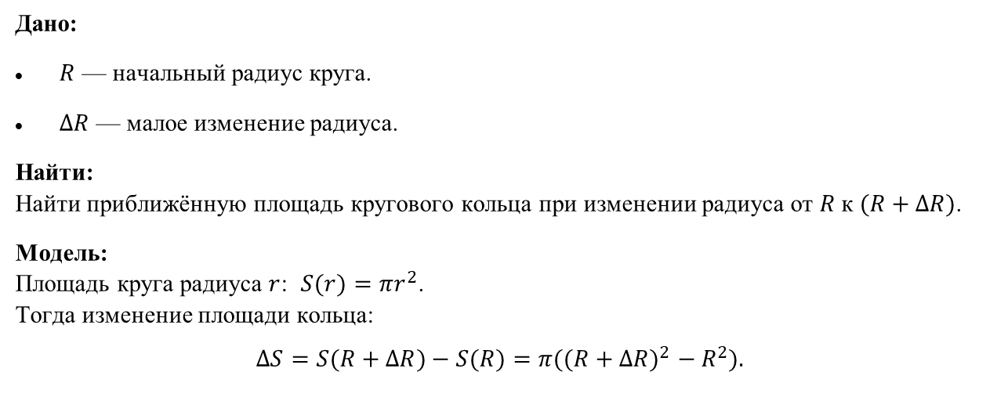
Задание 2
Дано:
$R$ — начальный радиус круга.
$ΔR$ — малое изменение радиуса.
Найти: Найти приближённую площадь кругового кольца при изменении радиуса от $R$ к $(R+ΔR)$.
Модель: Площадь круга радиуса $r$: $S(r)=πr^{2}$. Тогда изменение площади кольца:
$$ΔS=S(R+ΔR)−S(R)=π((R+ΔR)^{2}−R^{2}).$$

Slide 20
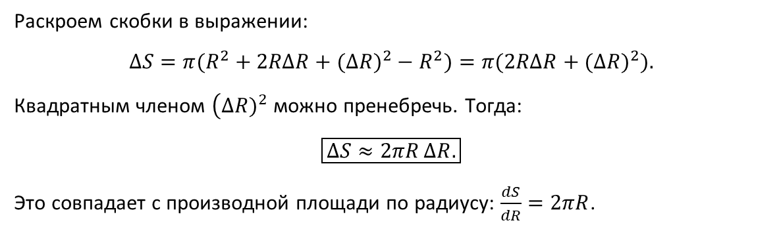
Задание 2
2) Решите задачу аналитически.
Раскроем скобки в выражении:
$$ΔS=π(R^{2}+2RΔR+(ΔR)^{2}−R^{2})=π(2RΔR+(ΔR)^{2}).$$
Квадратным членом $\left(ΔR)^{2}\right.$можно пренебречь. Тогда:
$$\boxed{ΔS≈2πR ΔR.}$$
Это совпадает с производной площади по радиусу: $\frac{dS}{dR}=2πR$.

Slide 21
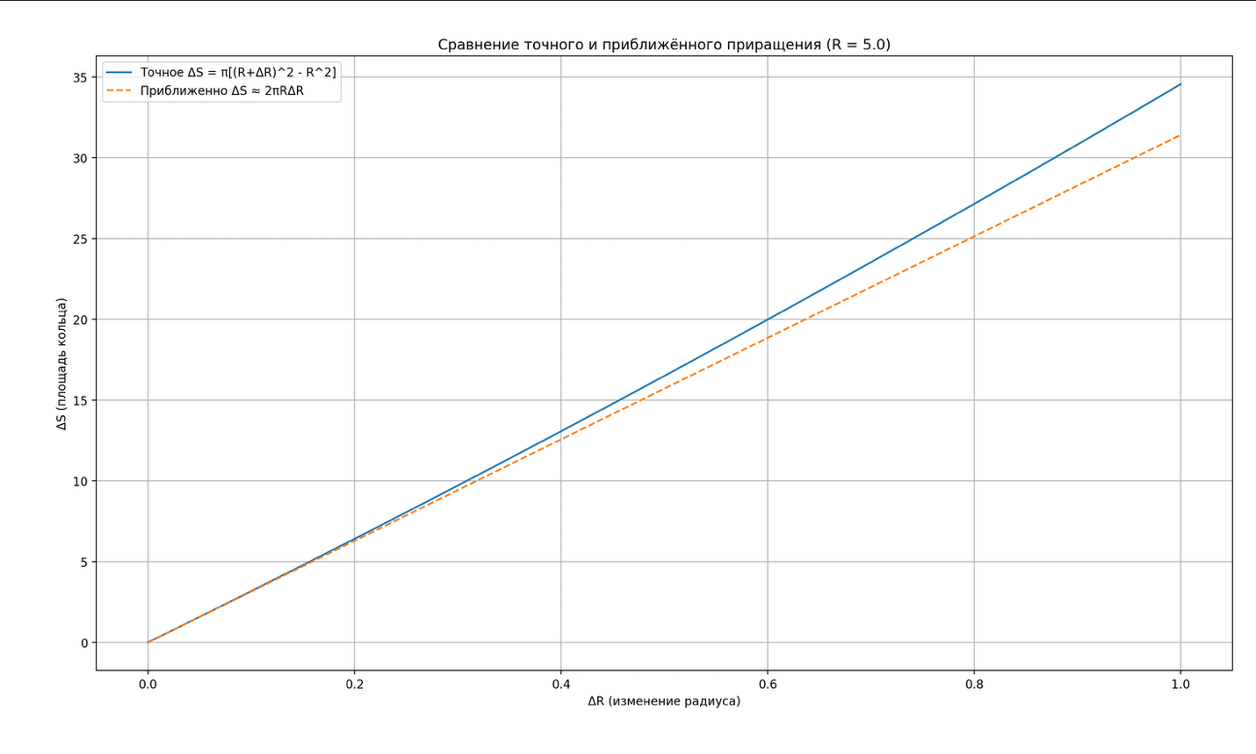
Задание 2
3) Сделайте графическую иллюстрацию к решению задачи. Сверьтесь с аналитическим решением.

Slide 22
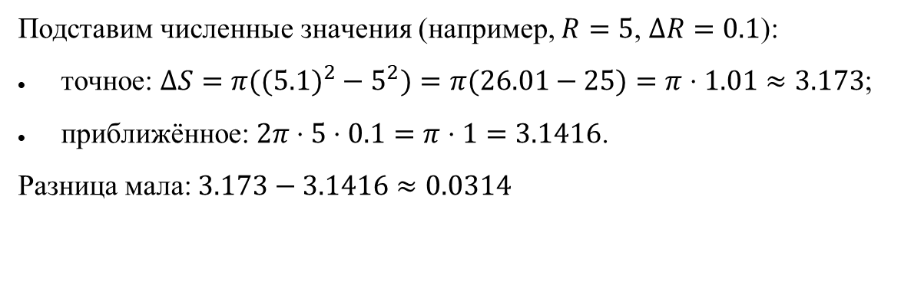
Задание 2
Подставим численные значения (например, $R=5$, $ΔR=0.1$):
точное: $ΔS=π((5.1)^{2}−5^{2})=π(26.01−25)=π⋅1.01≈3.173$;
приближённое: $2π⋅5⋅0.1=π⋅1=3.1416$.
Разница мала: $3.173−3.1416≈0.0314$

Slide 23
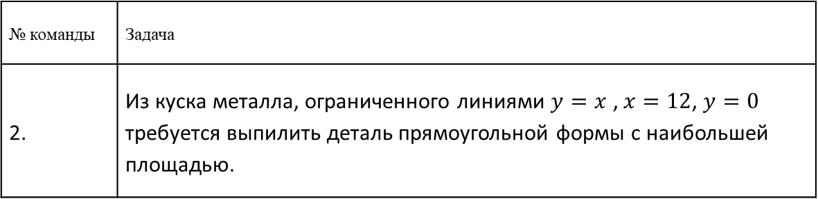
Задание 3
Составьте математическую модель задачи: введите обозначения, выпишите данные, составьте уравнение (систему уравнений), содержащее неизвестное.
№ команды | Задача
2. | Из куска металла, ограниченного линиями $y=x$ , $x=12$, $y=0$ требуется выпилить деталь прямоугольной формы с наибольшей площадью.

Slide 24
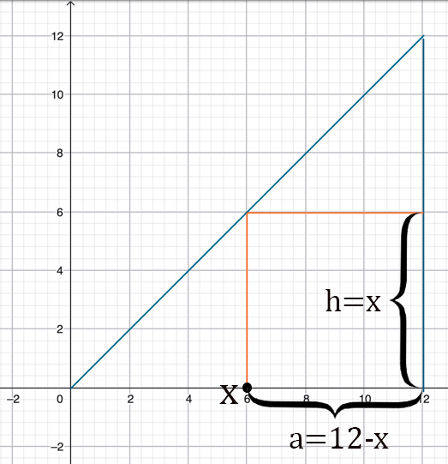

Slide 25
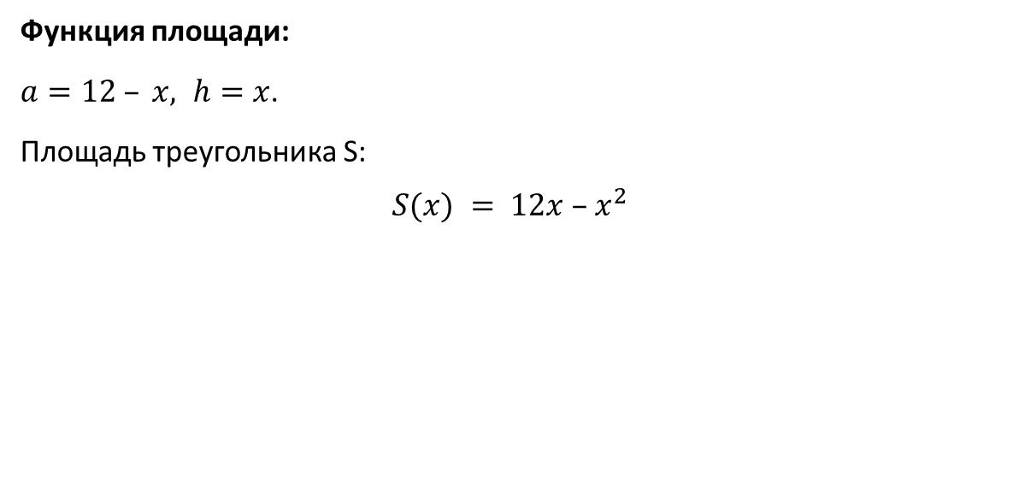
Задание 3
Функция площади:
$a=12 – x, h=x$.
Площадь треугольника S:
$$S(x) = 12x –{ x}^{2}$$

Slide 26
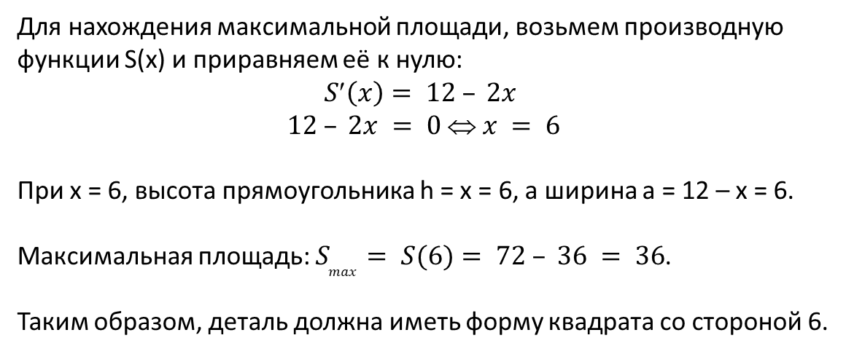
Задание 3
2) Решите задачу аналитически.
Для нахождения максимальной площади, возьмем производную функции S(x) и приравняем её к нулю:
$$S′\left(x\right)= 12 – 2x$$
$$12 – 2x = 0  x = 6$$
При x = 6, высота прямоугольника h = x = 6, а ширина a = 12 – x = 6.
Максимальная площадь: $S_{max}= S(6)= 72 – 36 = 36$.
Таким образом, деталь должна иметь форму квадрата со стороной 6.

Slide 27
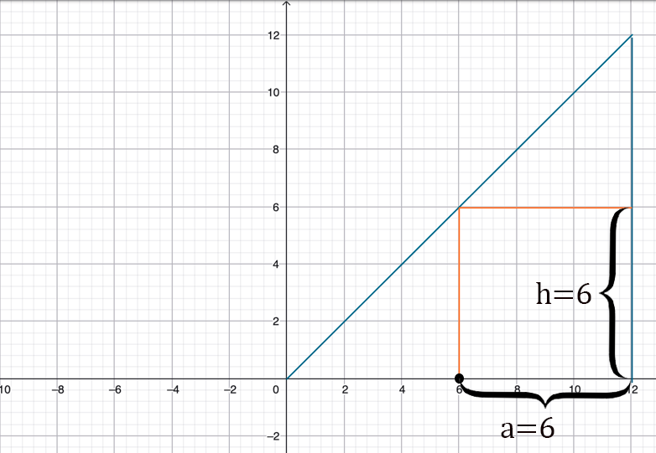
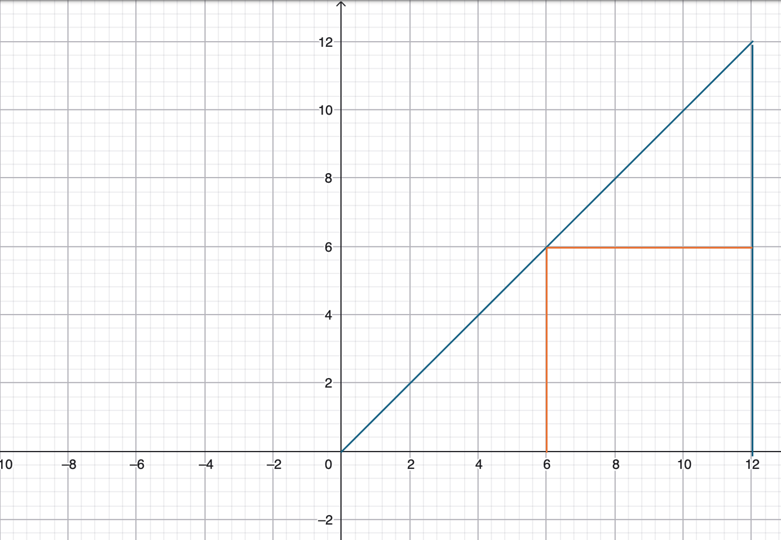

Slide 28
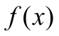
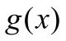
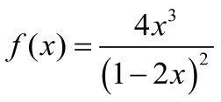
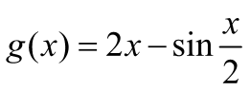
Задание 4
Даны функции $f(x)$ и $g(x)$. Проведите поочерёдно их полные исследования:
№ команды
2.

Slide 29

Задание 4
Найдите область определения функции f(x).
$D\left(f\right)$: $x∈\left(−∞; \frac{1}{2}\right)∪\left(\frac{1}{2}; +∞\right)$

Slide 30
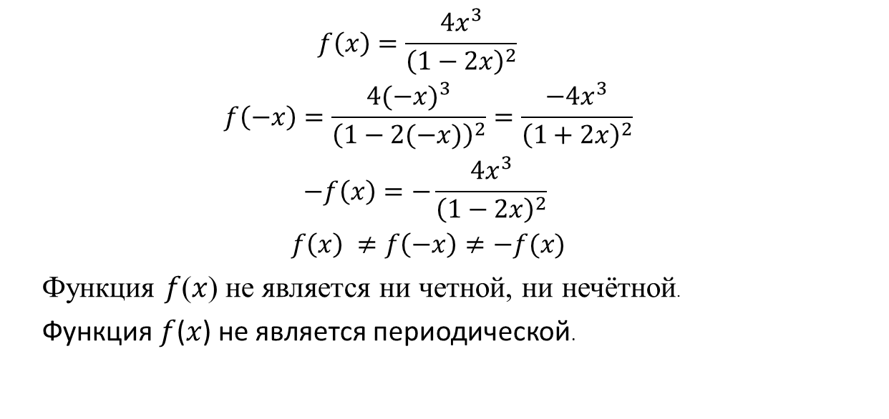
Задание 4
2) Проверьте, является ли функция чётной (нечётной), а также периодической, и укажите, как эти свойства влияют на вид графика функции.
$$f\left(x\right)=\frac{4x^{3}}{{\left(1−2x\right)}^{2}}$$
$$f\left(−x\right)=\frac{4(−{x)}^{3}}{{\left(1−2(−x)\right)}^{2}}=\frac{−4x^{3}}{{\left(1+2x\right)}^{2}}$$
$$−f\left(x\right)=−\frac{4x^{3}}{{\left(1−2x\right)}^{2}}$$
$$f\left(x\right) ≠f\left(−x\right)≠−f(x)$$
Функция $f$($x$) не является ни четной, ни нечётной.
Функция $f$($x$) не является периодической.

Slide 31


Задание 4
3) Исследуйте функцию на нулевые значения и найдите промежутки ее знакопостоянства.
$f\left(x\right)=0$;
$\frac{4x^{3}}{{\left(1−2x\right)}^{2}}=0$;
$\left\{\begin{aligned}x=0 \\ x≠\frac{1}{2}\end{aligned}\right.$
$f\left(x\right)>0$; $\frac{4x^{3}}{{\left(1−2x\right)}^{2}}>0$; $x∈\left(0,\frac{1}{2}\right)∪\left(\frac{1}{2},+∞\right)$
$f\left(x\right)<0$; $\frac{4x^{3}}{{\left(1−2x\right)}^{2}}<0$; $x∈\left(−∞,0\right)$

Slide 32
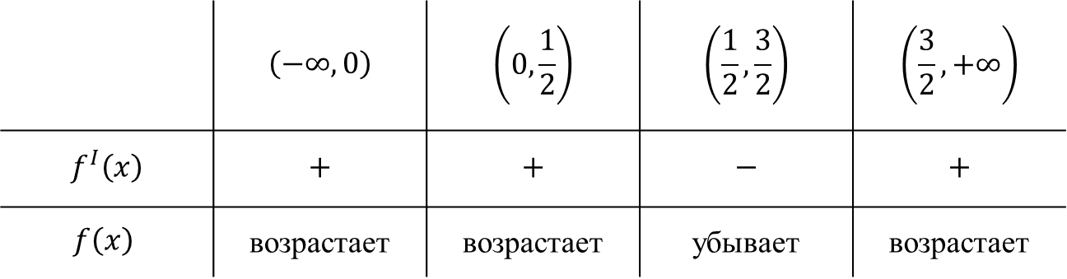

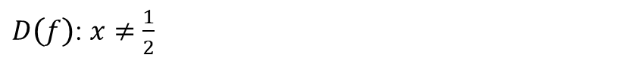
Задание 4
4) Исследуйте функцию с помощью первой производной: найдите интервалы монотонности и экстремумы функции.
$$f^{I}\left(x\right)={\left(\frac{4x^{3}}{{\left(1−2x\right)}^{2}}\right)}^{I}=…=\frac{4x^{2}⋅\left(3−2x\right)}{{\left(1−2x\right)}^{3}}$$
$D\left(f\right)$: $x≠\frac{1}{2}$
 | $$\left(−∞,0\right)$$ | $$\left(0,\frac{1}{2}\right)$$ | $$\left(\frac{1}{2},\frac{3}{2}\right)$$ | $$\left(\frac{3}{2},+∞\right)$$
$$f^{I}\left(x\right)$$ | $$+$$ | $$+$$ | $$−$$ | $$+$$
$$f\left(x\right)$$ | возрастает | возрастает | убывает | возрастает

Slide 33
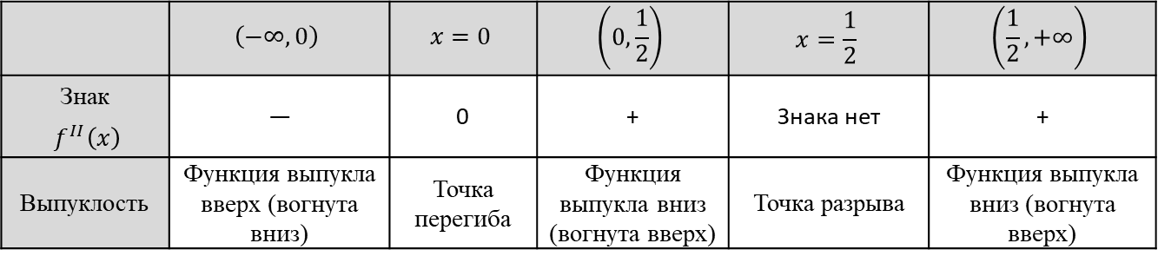

Задание 4
5) Исследуйте функцию с помощью второй производной: найдите интервалы выпуклости (вогнутости) и точки перегиба функции.
Вторая производная:
$$f^{II}\left(x\right)=\frac{24x}{{\left(1−2x\right)}^{4}}$$
 | $$\left(−∞,0\right)$$ | $$x=0$$ | $$\left(0,\frac{1}{2}\right)$$ | $$x=\frac{1}{2}$$ | $$\left(\frac{1}{2},+∞\right)$$
Знак $f^{II}\left(x\right)$ | — | 0 | + | Знака нет | +
Выпуклость | Функция выпукла вверх (вогнута вниз) | Точка перегиба | Функция выпукла вниз (вогнута вверх) | Точка разрыва | Функция выпукла вниз (вогнута вверх)

Slide 34
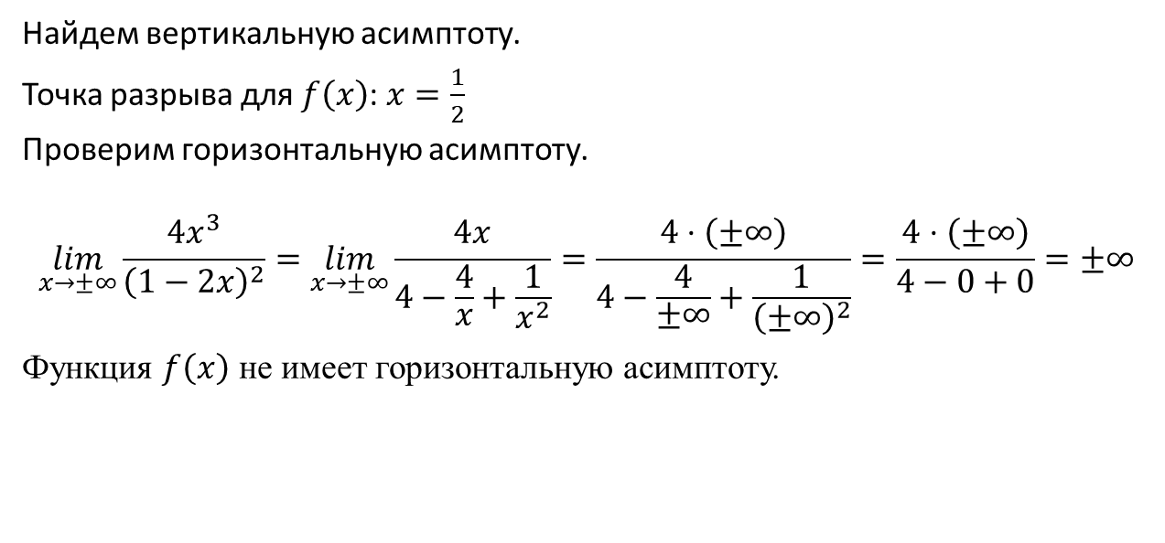
Задание 4
6) Проверьте наличие вертикальных, горизонтальных и наклонных асимптот графика функции.
Найдем вертикальную асимптоту.
Точка разрыва для $f\left(x\right)$: $x=\frac{1}{2}$
Проверим горизонтальную асимптоту.
$$\lim_{x→±∞}\frac{4x^{3}}{{\left(1−2x\right)}^{2}}=\lim_{x→±∞}\frac{4x}{4−\frac{4}{x}+\frac{1}{x^{2}}}=\frac{4⋅\left(±∞\right)}{4−\frac{4}{±∞}+\frac{1}{{\left(±∞\right)}^{2}}}=\frac{4⋅\left(±∞\right)}{4−0+0}=±∞$$
Функция $f\left(x\right)$ не имеет горизонтальную асимптоту.

Slide 35
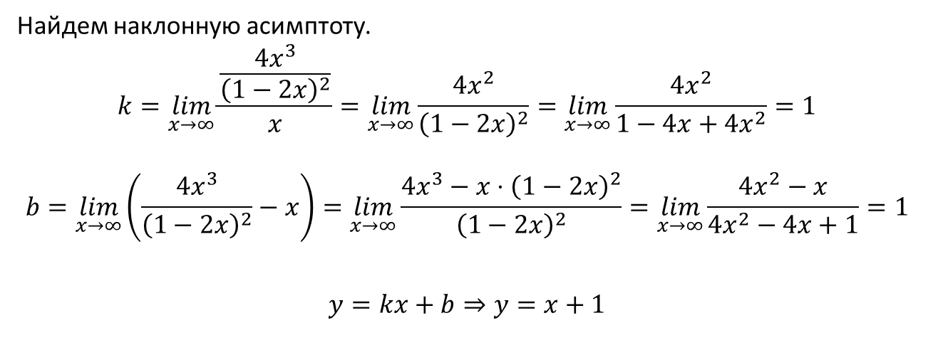
Задание 4
Найдем наклонную асимптоту.
$$k=\lim_{x→∞}\frac{\frac{4x^{3}}{{\left(1−2x\right)}^{2}}}{x}=\lim_{x→∞}\frac{4x^{2}}{{\left(1−2x\right)}^{2}}=\lim_{x→∞}\frac{4x^{2}}{1−4x+4x^{2}}=1$$
$$b=\lim_{x→∞}\left(\frac{4x^{3}}{{\left(1−2x\right)}^{2}}−x\right)=\lim_{x→∞}\frac{4x^{3}−x⋅{\left(1−2x\right)}^{2}}{{\left(1−2x\right)}^{2}}=\lim_{x→∞}\frac{4x^{2}−x}{4x^{2}−4x+1}=1$$
$$y=kx+b⇒y=x+1$$

Slide 36
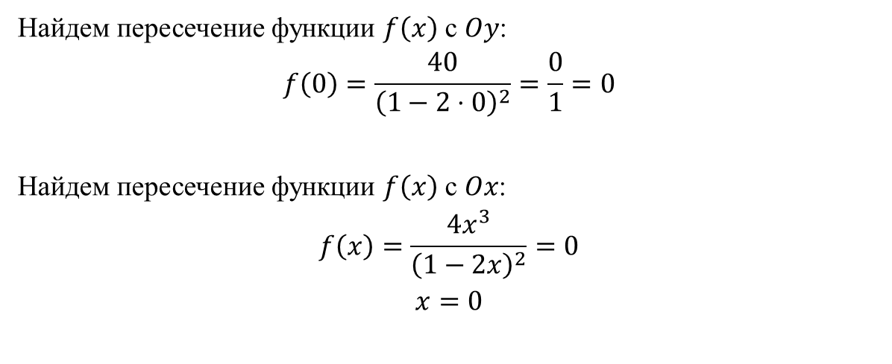
Задание 4
7) Найдите точки пересечения графика с координатными осями и (при необходимости) найдите значения функции в некоторых дополнительных точках.
Найдем пересечение функции $f\left(x\right)$ с $Oy$:
$$f\left(0\right)=\frac{40}{{\left(1−2⋅0\right)}^{2}}=\frac{0}{1}=0$$
Найдем пересечение функции $f\left(x\right)$ с $Ox$:
$$f\left(x\right)=\frac{4x^{3}}{{\left(1−2x\right)}^{2}}=0$$
$$x=0$$

Slide 37
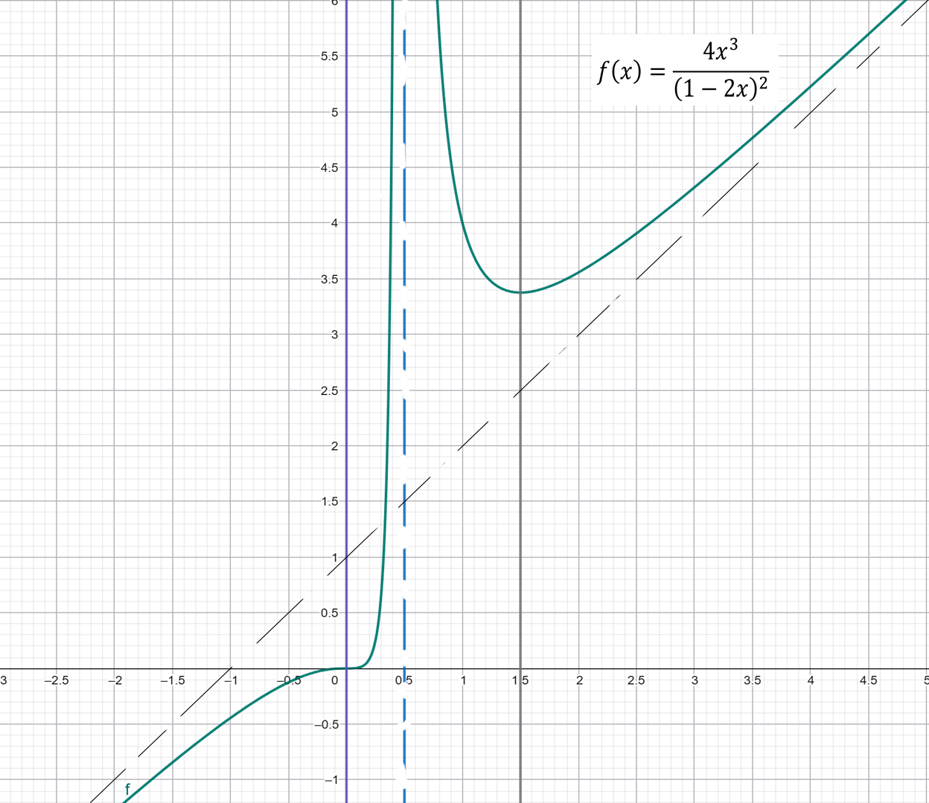
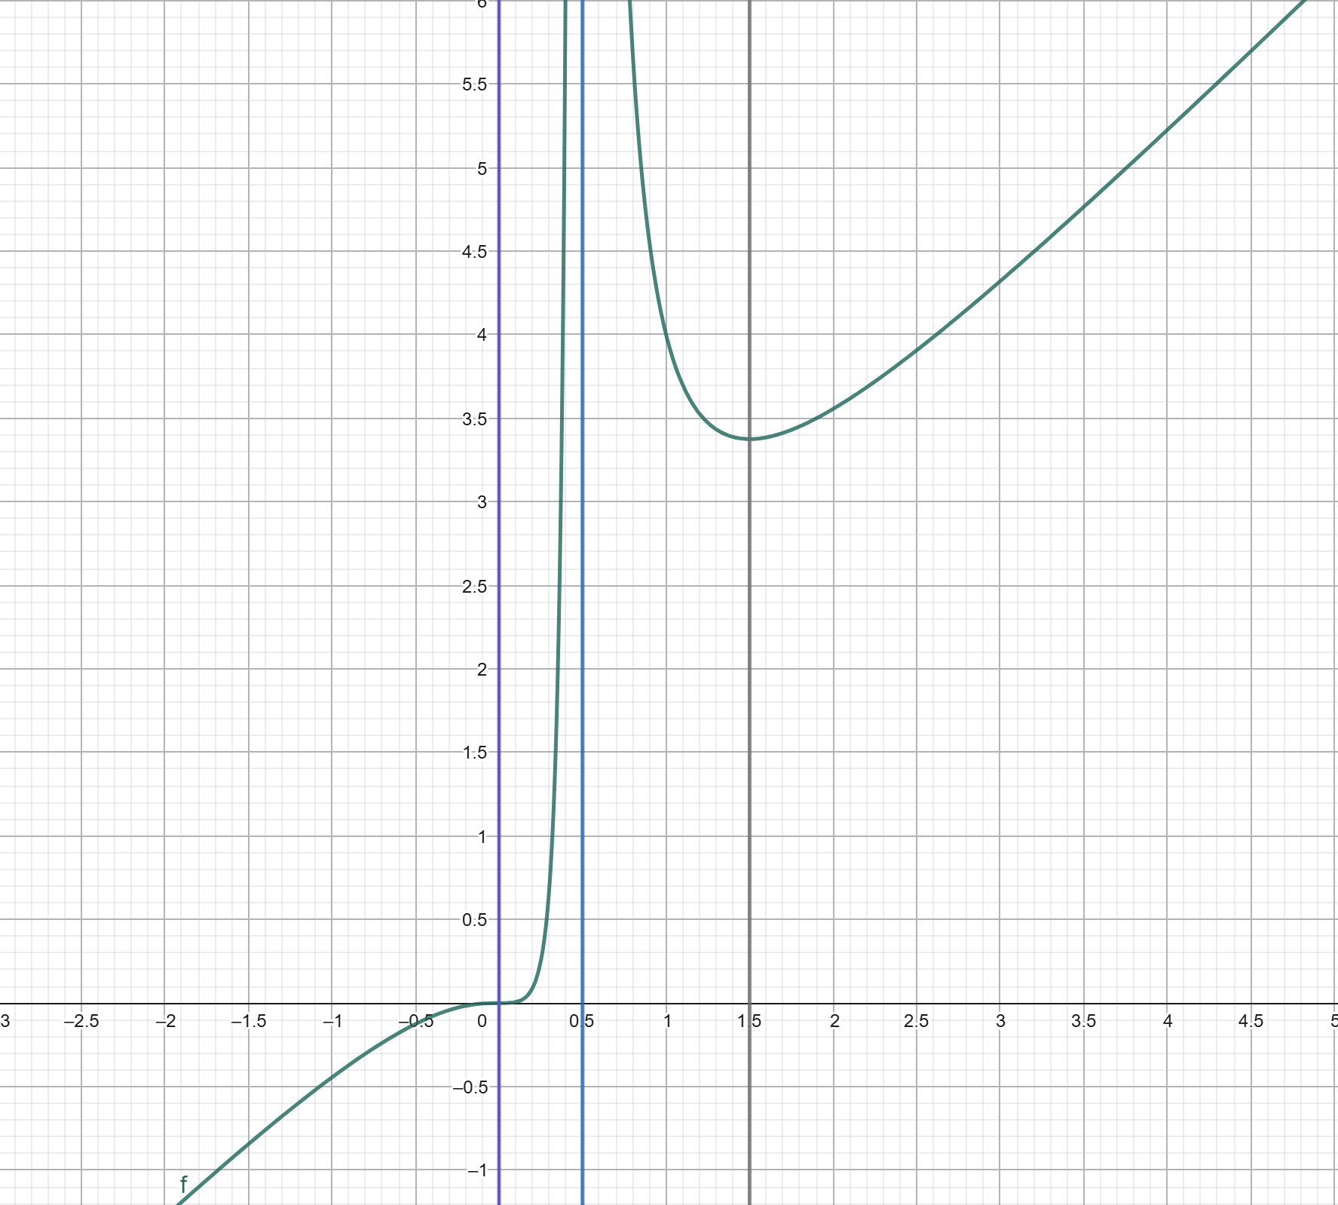

Slide 38

Задание 4
1) Найдите область определения функции.
$$g\left(x\right)=2x−\sin{\frac{x}{2}}$$
$$D\left(g\right):x∈\left(−∞,+∞\right)$$

Slide 39
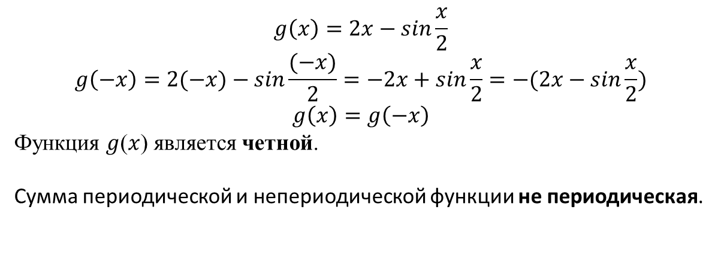
Задание 4
2) Проверьте, является ли функция чётной (нечётной), а также периодической, и укажите, как эти свойства влияют на вид графика функции.
$$g\left(x\right)=2x−\sin{\frac{x}{2}}$$
$$g\left(−x\right)=2(−x)−\sin{\frac{(−x)}{2}=−2x+sin\frac{x}{2}=−(2x−sin\frac{x}{2})}$$
$$g\left(x\right)=g\left(−x\right)$$
Функция $g$($x$) является четной.
Сумма периодической и непериодической функции не периодическая.

Slide 40

Задание 4
3) Исследуйте функцию на нулевые значения и найдите промежутки ее знакопостоянства.
$$g\left(x\right)=2x−\sin{\frac{x}{2}=0}$$
$$2x=\sin\left(\frac{x}{2}\right)$$
$$x=0$$

Slide 41
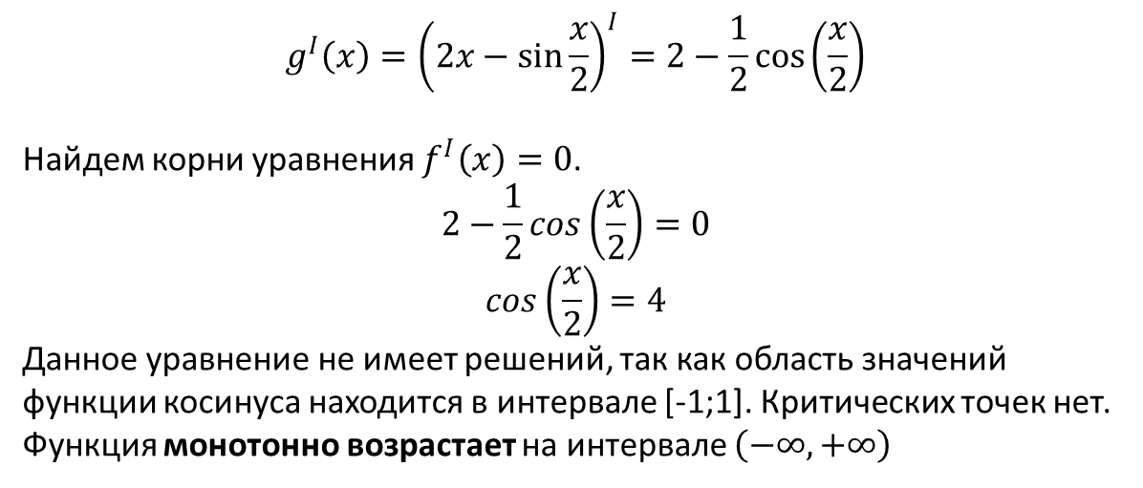
Задание 4
4) Исследуйте функцию с помощью первой производной: найдите интервалы монотонности и экстремумы функции.
$$g^{I}\left(x\right)={\left(2x−\sin{\frac{x}{2}}\right)}^{I}=2−\frac{1}{2}\cos\left(\frac{x}{2}\right)$$
Найдем корни уравнения $f^{I}\left(x\right)=0$.
$$2−\frac{1}{2}\cos\left(\frac{x}{2}\right)=0$$
$$\cos\left(\frac{x}{2}\right)=4$$
Данное уравнение не имеет решений, так как область значений функции косинуса находится в интервале [-1;1]. Критических точек нет.
Функция монотонно возрастает на интервале $\left(−∞,+∞\right)$

Slide 42
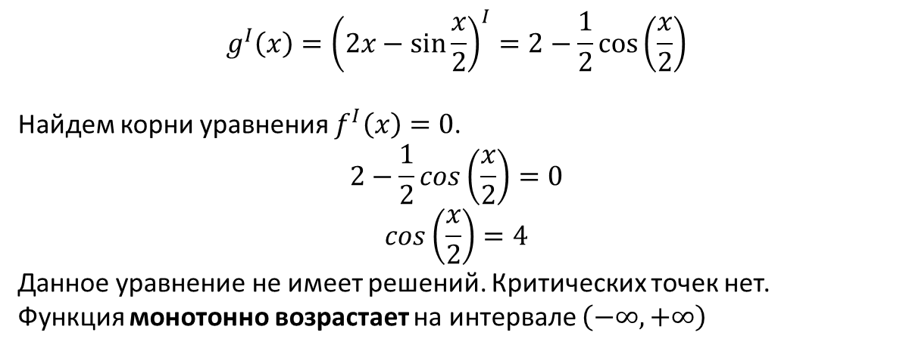
Задание 4
4) Исследуйте функцию с помощью первой производной: найдите интервалы монотонности и экстремумы функции.
$$g^{I}\left(x\right)={\left(2x−\sin{\frac{x}{2}}\right)}^{I}=2−\frac{1}{2}\cos\left(\frac{x}{2}\right)$$
Найдем корни уравнения $f^{I}\left(x\right)=0$.
$$2−\frac{1}{2}\cos\left(\frac{x}{2}\right)=0$$
$$\cos\left(\frac{x}{2}\right)=4$$
Данное уравнение не имеет решений. Критических точек нет.
Функция монотонно возрастает на интервале $\left(−∞,+∞\right)$

Slide 43
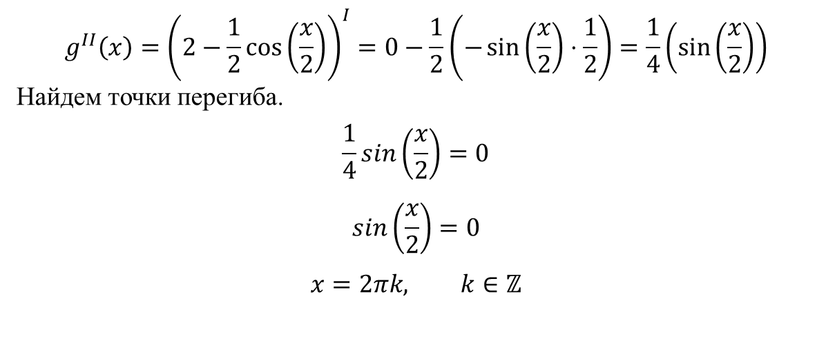
Задание 4
5) Исследуйте функцию с помощью второй производной: найдите интервалы выпуклости (вогнутости) и точки перегиба функции.
$$g^{II}\left(x\right)={\left(2−\frac{1}{2}\cos\left(\frac{x}{2}\right)\right)}^{I}=0−\frac{1}{2}\left(−\sin\left(\frac{x}{2}\right)⋅\frac{1}{2}\right)=\frac{1}{4}\left(\sin\left(\frac{x}{2}\right)\right)$$
Найдем точки перегиба.
$$\frac{1}{4}\sin\left(\frac{x}{2}\right)=0$$
$$\sin\left(\frac{x}{2}\right)=0$$
$$x=2πk, k∈ℤ$$

Slide 44
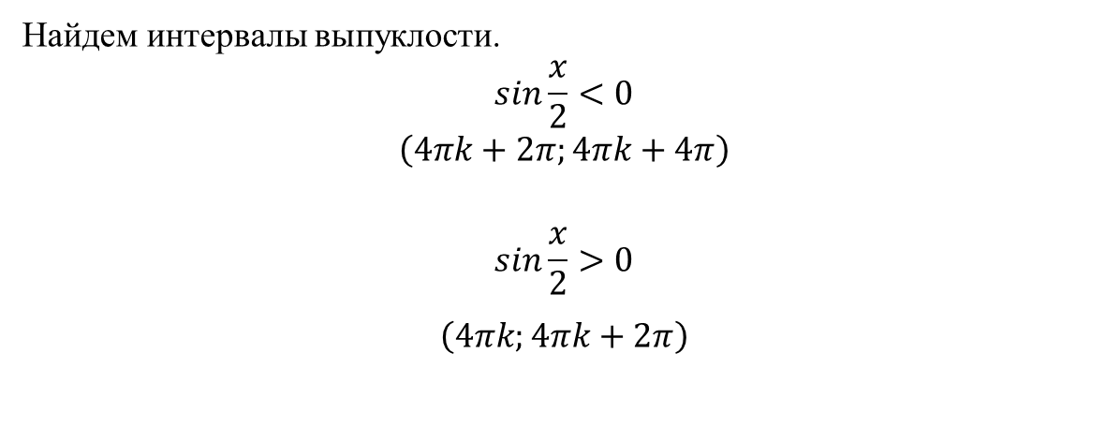
Задание 4
Найдем интервалы выпуклости.
$$\sin{\frac{x}{2}}<0$$
$$\left(4πk+2π;4πk+4π\right)$$
$$\sin{\frac{x}{2}}>0$$
$$\left(4πk;4πk+2π\right)$$

Slide 45
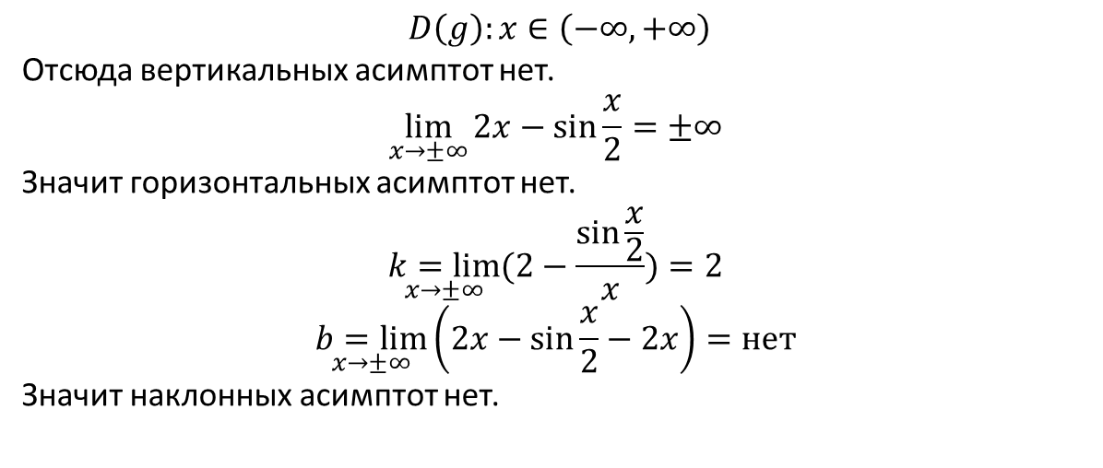
Задание 4
6) Проверьте наличие вертикальных, горизонтальных и наклонных асимптот графика функции.
$$D\left(g\right):x∈\left(−∞,+∞\right)$$
Отсюда вертикальных асимптот нет.
$$\lim_{x→±∞}{2x−\sin{\frac{x}{2}}=±∞}$$
Значит горизонтальных асимптот нет.
$$\underset{x→±∞}{k=lim}{(2−\frac{\sin{\frac{x}{2}}}{x})=2}$$
$$\underset{x→±∞}{b=lim}\left(2x−\sin{\frac{x}{2}}−2x\right)=нет$$
Значит наклонных асимптот нет.

Slide 46
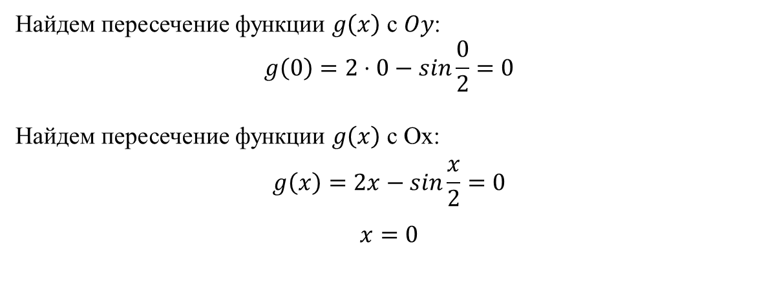
Задание 4
7) Найдите точки пересечения графика с координатными осями и (при необходимости) найдите значения функции в некоторых дополнительных точках.
Найдем пересечение функции $g\left(x\right)$ с $Oy$:
$$g\left(0\right)=2⋅0−\sin{\frac{0}{2}=0}$$
Найдем пересечение функции $g\left(x\right)$ с Ox:
$$g\left(x\right)=2x−\sin{\frac{x}{2}=0}$$
$$x=0$$

Slide 47


Slide 48

Спасибо за внимание!

